Slide 1
学习使用卷积深度神经网络进行短文本对排序
在信息检索任务中，我们一般要处理查询语句和目标文本的关系；在问答系统中，要处理问题-目标文本答案的关系。普遍需要的工作有：特征工程、文本选取（相似性计算等）、文本排序
SIGIR 2015：https://www.semanticscholar.org/paper/Learning-to-Rank-Short-Text-Pairs-with-Deep-Neural-Severyn-Moschitti/452f7411af7d471dd3ba84c2b06b2aaffc38cdb9

Slide 2
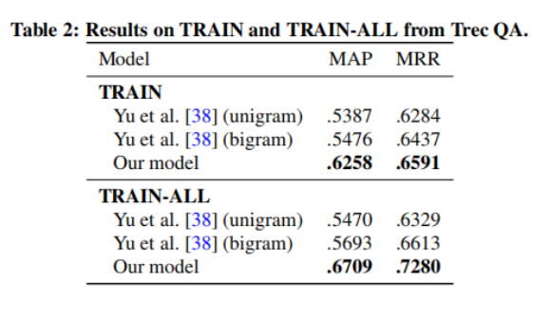
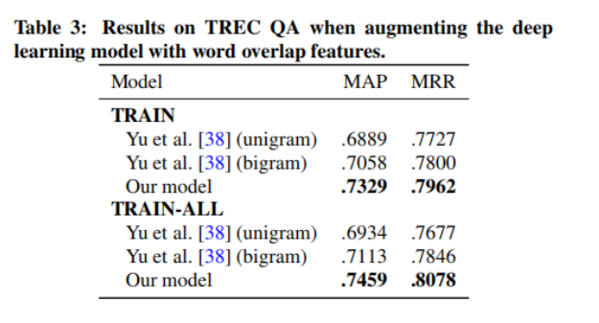
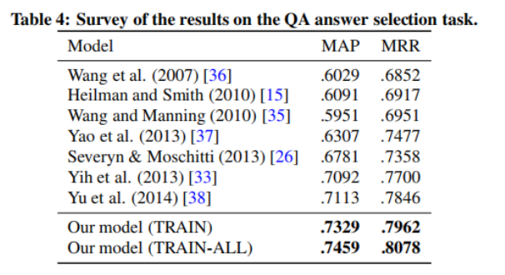
效果

Slide 3
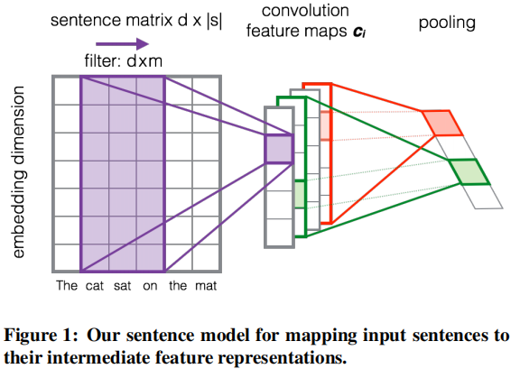
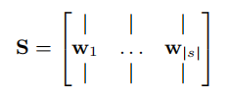


特征处理、卷积
1. 对语句进行word embebding，得到语句矩阵语句矩阵S ∈ R^{d×|s|} ，其中第i列表示在语句的第i个词的word embedding向量w_{i}，d为wi的维数
2. 对S进行卷积，非线性和池化将一系列变换。卷积得到最终得到矩阵C∈R ^{d×| s | -m + 1}，其中ci如下:
其中，f ∈ R^{m}（m是过滤器的大小）表示过滤器F ∈ R^{d×m}的列。为的更好地处理边界上的单词，与句子中的所有单词同等重视，使用的是宽卷积进行变换。实际应用中，我们还会增加一个偏置向量b∈R ^{n}到卷积的结果中，每个b_{i}对应和特征映射中的ci进行组合。
3. 非线性化α、最大池化等操作。

Slide 4
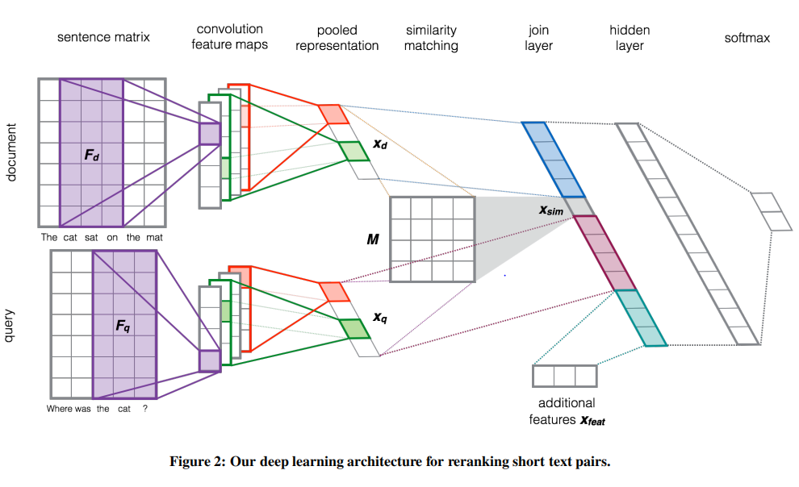

相似度估计
给定用于处理查询和文档句子的CNN的输出，它们的结果向量x_{q}和x_{d}可用于计算查询 - 文档相似度分数：
其中， M ∈ R ^{d×d}是一个相似度矩阵。等式2可以被视为一个来自机器翻译的噪声信道方法的模型，这个模型在信息检索和问答中被广泛用作评分模型[13]。在这个模型中，我们寻找一个最接近输入查询x_{q}的候选文档x’_{d} = Mx_{d}的变换。 相似度矩阵M是神经网络的参数，并且在训练期间被优化。

Slide 5



隐藏层
1.如果需要添加其他特征x_{feat}，可以在连接层进行
2. 其中w_{h}是隐藏层的权重向量，α(x)是一个非线性函数
3. 倒数第二个卷积层和输出层的输出被平化为稠密向量x，该向量被传递到完全连接的softmax层。

Slide 6


训练
使用最小化交叉熵成本函数
其中a是softmax层的输出，θ包含进行网络优化的所有参数：
即word embeddings 矩阵W，卷积层的滤波器权重和偏差，相似性矩阵M，隐藏层和softmax层的权重和偏置量。

Slide 7
效果

